Slide 1

A VER QUE PASA
Resumen Sprints
25/10/2024

Slide 2

INTEGRANTES DEL GRUPO
JUAN DARIO SINATRA | PRODUCT OWNER
LUCA GOMEZ BIBILONI | SCRUM MASTER
MATÍAS MARTINEZ | TEAM MEMBER
EMANUEL ORTÍZ | TEAM MEMBER
CARLA BUSTOS BETETTO | TEAM MEMBER
GRUPO: A VER QUE PASA
MATERIA:
ORGANIZACIÓN EMPRESARIAL

Slide 3
03
TERCER SPRINT

Slide 4
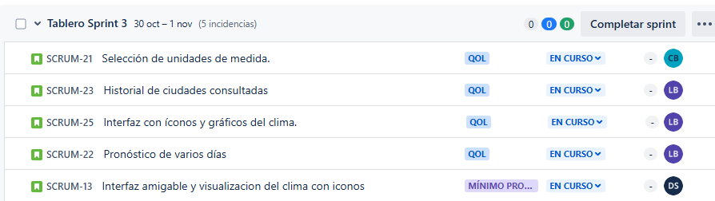
ESTADO DEL TERCER SPRINT:
En este sprint, nos enfocamos en optimizar la experiencia del usuario mediante una interfaz más intuitiva y atractiva. Mejoramos la visualización del clima, incorporando gráficos e íconos para representar las condiciones actuales de manera más clara y visualmente agradable. Además, agregamos opciones para seleccionar unidades de medida, adaptándonos a las preferencias individuales. También ampliamos la funcionalidad de pronóstico, permitiendo a los usuarios consultar el clima para varios días con facilidad. Por último, trabajamos en mejorar el historial de consultas para una referencia rápida y útil de información pasada.

Slide 5

DIFICULTADES EL EN 3° SPRINT
Tuvimos algunos desafíos técnicos al intentar que el código funcionara correctamente en todas las máquinas, enfrentando problemas de compatibilidad en distintos entornos de desarrollo. Además, encontramos dificultades para ejecutar el proyecto en Docker, lo que impidió que la aplicación se desplegara de forma consistente en todos los equipos. Esto resaltó la necesidad de un mayor ajuste en la configuración y en la gestión de dependencias para asegurar una ejecución uniforme en cualquier entorno.

Slide 6
PRÓXIMOS PASOS
Solucionar compatibilidad: Revisar y ajustar la configuración en cada entorno de desarrollo para asegurar la ejecución en todas las máquinas.
Configurar Docker: Resolver los problemas con Docker y asegurar que el contenedor funcione correctamente en todos los entornos.
Pruebas de despliegue: Realizar pruebas en distintos equipos para verificar la estabilidad y funcionalidad del código.
Optimizar historial: Revisar y mejorar el historial de consultas para una experiencia de usuario más fluida.
Documentar avances: Actualizar la documentación del proyecto, registrando los cambios y configuraciones realizadas.

